Slide 1
«ΑΣΠΡΟΓΑΛΑΝΟ ΠΑΝΙ»
ΓΑΛΑΤΕΙΑ ΣΟΥΡΕΛΗ

Slide 2
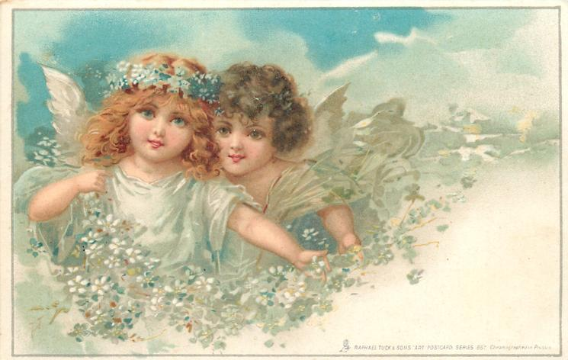
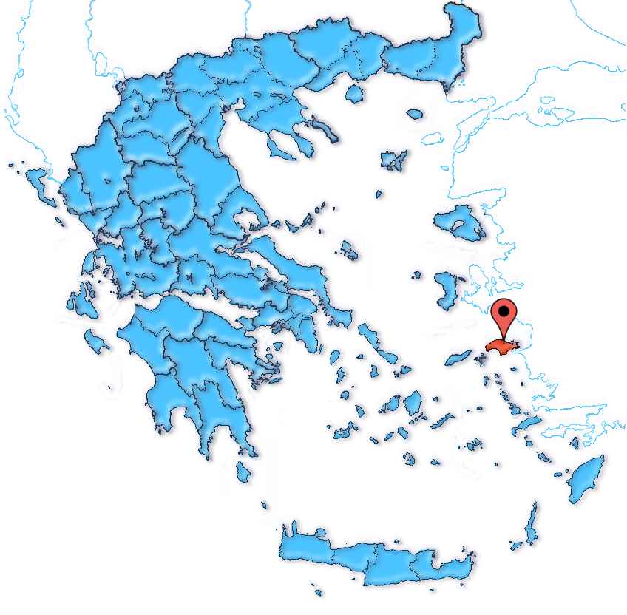
Mιλούσανε δυο νεράιδες:
— Τι σημαία να δώσουμε σ' αυτή τη χώρα; είπαν κι έδειξαν την Ελ­λάδα.
— Ας ρωτήσουμε την ίδια, είπε η μια.
— Ας ρωτήσουμε, συμφώνησε και η άλλη.

Slide 3
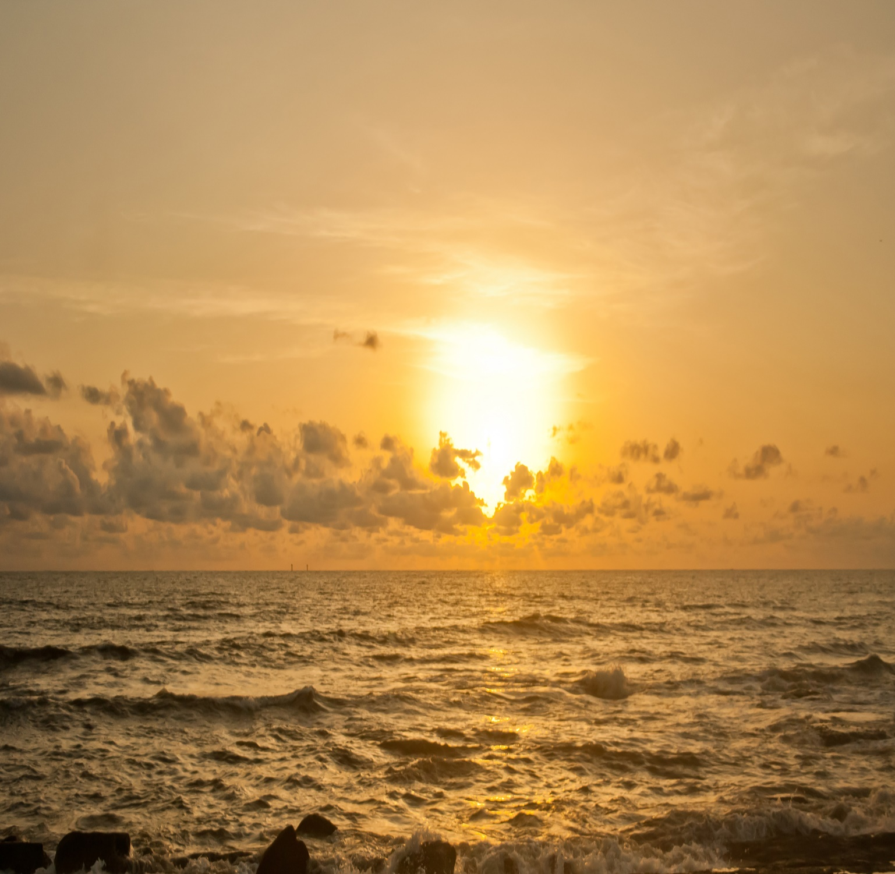
Βρήκαν την Ελλάδα να λούζεται σε μια καταγάλανη θάλασσα και να στεγνώνει κάτω από έναν ολόλαμπρο ήλιο.
— Κυρά, κυρά αρχόντισσα, κυρά μας παινεμένη, Ελλάδα δοξασμένη, τι χρώμα θέλεις να 'χει η σημαία σου;
— Να ρωτήσω τα παιδιά μου, είπε η Ελλάδα

Slide 4
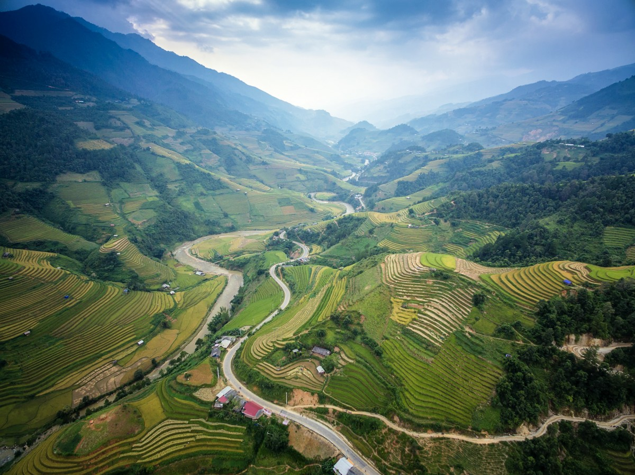
Τα μισά παιδιά της ζούσαν στη στεριά, παιδεύονταν* με τη γη και τα βουνά.
— Κυρά, κυρά αρχόντισσα, κυρά μας παινεμένη, Ελλάδα δοξασμένη, σκληρός ο τόπος. Και η δουλειά σκληρή. Μα άσπρα περιστέρια οι ψυχές μας. Γι΄ αυτό άσπρη, ολόασπρη τη θέμε* τη σημαία μας.
Τα 'γραψε τα λόγια αυτά σε χρυσόδετο τεφτέρι* η Ελλάδα.

Slide 5
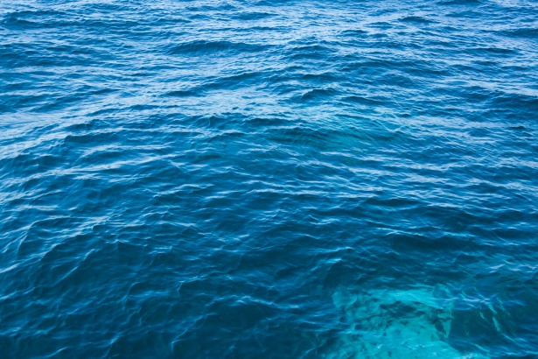
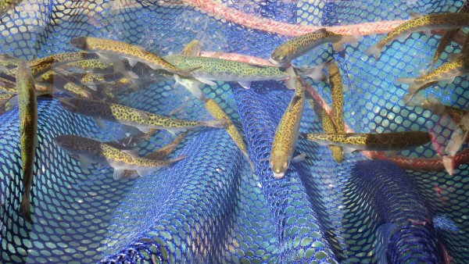
— Ας πάω τώρα να ρωτήσω και τ' άλλα μου παιδιά, τα παιδιά της θάλασσας, είπε η Ελλάδα.
Τα βρήκε να παλεύουν με τα δίχτυα. Να τα τραβούν με κόπο, γιατί ήταν γιομάτα απ' ασημένια λαχταριστά ψάρια.
— Κυρά, κυρά αρχόντισσα κυρά μας παινεμένη, Ελλάδα δοξασμένη, εμάς οι ψυχές μας είναι δοξασμένες στο γαλανό νερό. Τούτη η θάλασσα η μεγάλη, που μας δίνει χαρά και ζωή, θέλουμε να χωρέσει τη σημαία μας.
Τα 'γραψε και τούτα τα λόγια η Ελλάδα σε χρυσόδετο τεφτέρι και το 'δωσε, το τεφτέρι, στις νεράιδες.
— Έτσι να γίνει, είπαν εκείνες.

Slide 6
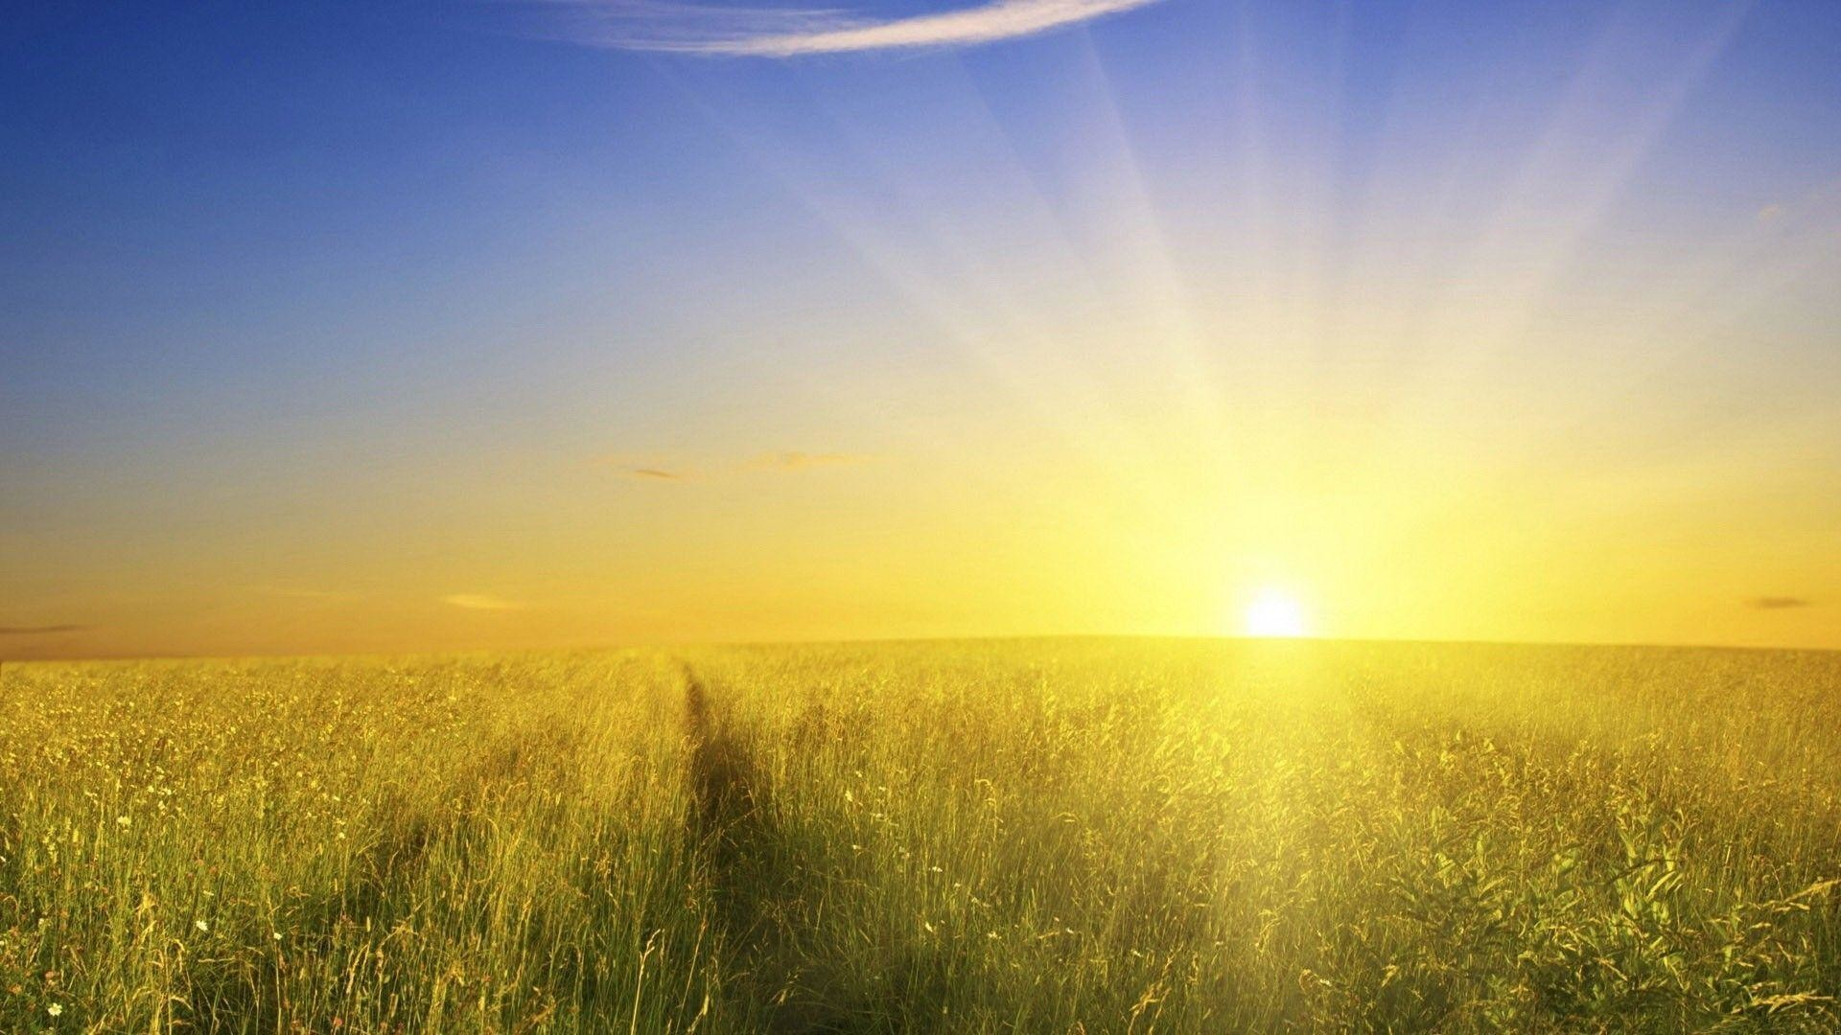
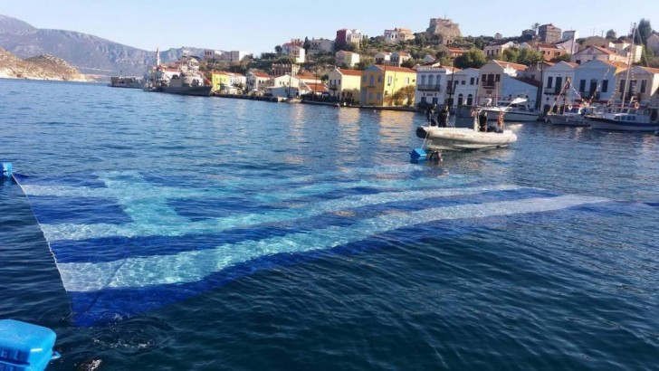
Και τότε μέσα από την αφρισμένη θάλασσα βγήκε τ' ασπρογάλανο πανί κι απλώθηκε σε ουρανό και γη. Κείνη την ώρα ο ήλιος άστραψε, έσκυψε, φίλησε το πανί και το φίλημά του έγινε ένας ολόχρυσος σταυρός.
— Η σημαία μας, είπε η Ελλάδα. Η σημαία για τα παιδιά της στεριάς, για τα παιδιά της θάλασσας.

